Slide 1
Основные направления и ценностные основы духовно-нравственного развития, воспитания и социализации обучающихся
Составила: Скачкова Любовь Ивановна
воспитатель Детского сада №103 ОАО «РЖД»

Slide 2

Гражданско-патриотическое воспитание:
Ценности: любовь к России, своему народу, своему краю; служение Отечеству; правовое государство; гражданское общество; закон и правопорядок; свобода личная и национальная; доверие к людям, институтам государства и гражданского общества.

Slide 3

Нравственное и духовное воспитание
Ценности: духовный мир человека, нравственный выбор; жизнь и смысл жизни; справедливость; милосердие; честь; достоинство; уважение достоинства человека, равноправие, ответственность и чувство долга; забота и помощь, мораль, честность, щедрость, свобода совести и вероисповедания; вера; традиционные религии и духовная культура народов России, российская светская (гражданская) этика

Slide 4
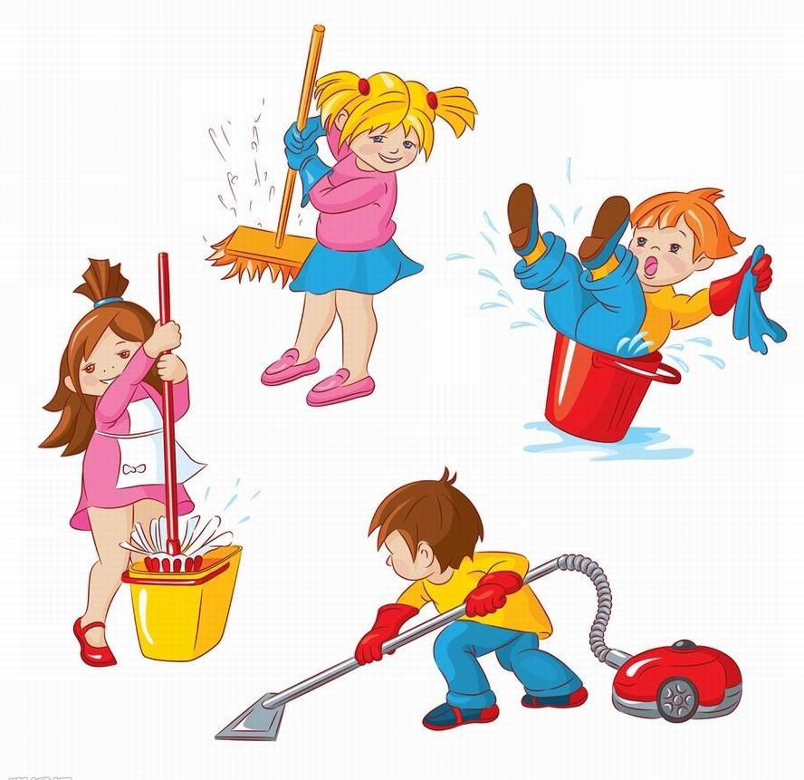
Воспитание положительного отношения к труду и творчеству
Ценности: уважение к труду, человеку труда; творчество и созидание; стремление к познанию и истине; целеустремлённость и настойчивость; бережливость; трудолюбие, работа в коллективе, ответственное отношение к труду и творчеству, активная жизненная позиция, самореализация в профессии.

Slide 5

Интеллектуальное воспитание
Ценности: образование, истина, интеллект, наука, интеллектуальная деятельность, интеллектуальное развитие личности, знание, общество знаний.

Slide 6

Здоровьесберегающее воспитание
Ценности: здоровье физическое, духовное и нравственное, здоровый образ жизни, здоровьесберегающие технологии, физическая культура и спорт

Slide 7

Социокультурное и медиакультурное воспитание
Ценности: миролюбие, гражданское согласие, социальное партнерство, межкультурное сотрудничество, культурное обогащение личности, духовная и культурная консолидация общества; поликультурный мир.

Slide 8

Культуротворческое и эстетическое воспитание Ценности: красота; гармония; эстетическое развитие, самовыражение в творчестве и искусстве, культуросозидание, индивидуальные творческие способности, диалог культур и цивилизаций.

Slide 9

Правовое воспитание и культура безопасности Ценности: правовая культура, права и обязанности человека, свобода личности, демократия, электоральная культура, безопасность, безопасная среда школы, безопасность информационного пространства, безопасное поведение в природной и техногенной среде

Slide 10
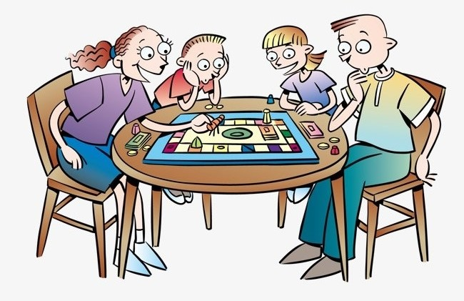
Воспитание семейных ценностей
Ценности: семья, семейные традиции, культура семейной жизни, этика и психология семейных отношений, любовь и уважение к родителям, прародителям; забота о старших и младших.

Slide 11
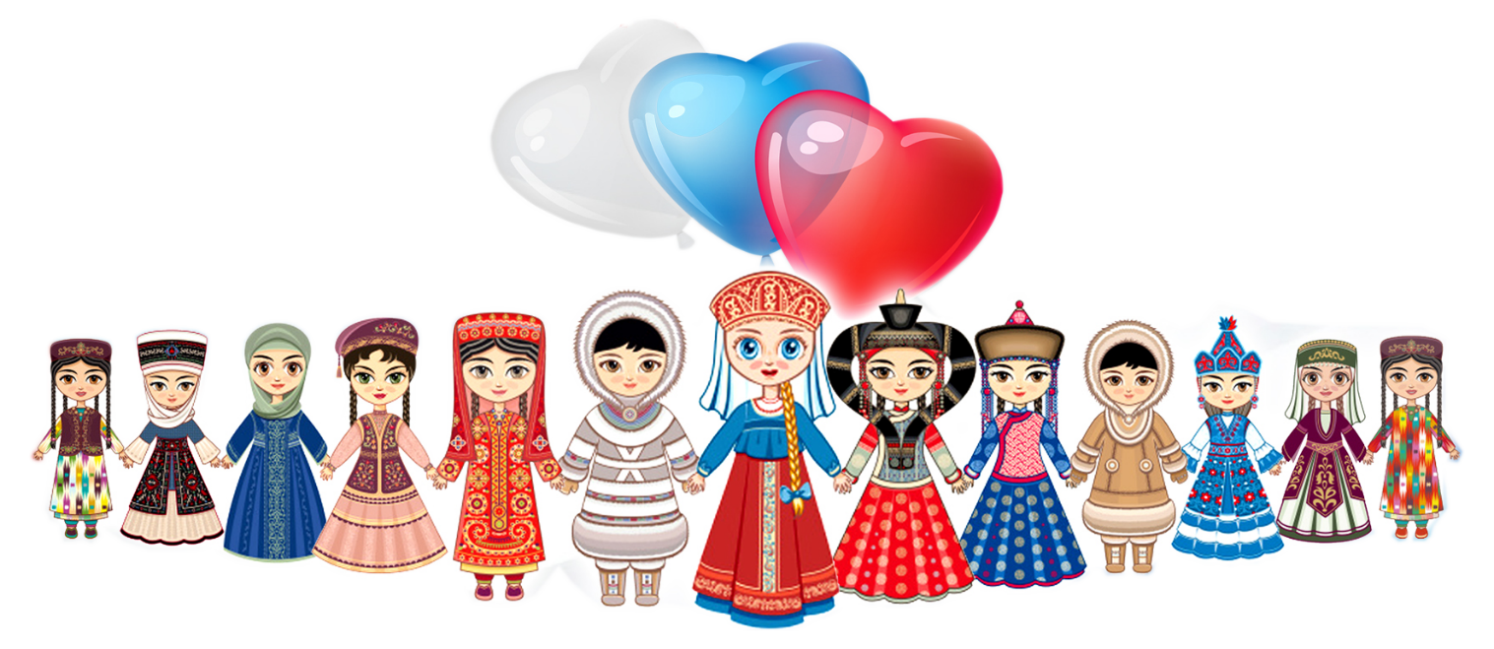
Формирование коммуникативной культуры
Ценности: русский язык, языки народов России, культура общения, межличностная и межкультурная коммуникация, ответственное отношение к слову как к поступку, продуктивное и безопасное общение.

Slide 12

Экологическое воспитание
Ценности: родная земля; заповедная природа; планета Земля; бережное освоение природных ресурсов региона, страны, планеты, экологическая культура, забота об окружающей среде, домашних животных

Slide 13

Все направления духовно­нравственного развития, воспитания и социализации важны, дополняют друг друга и обеспечивают развитие личности на основе отечественных духовных, нравственных и культурных традиций.

